Slide 1
3 Основы подтверждения соответствия

Slide 2
3.1 Основные положения Национальной системы подтверждения соответствия РБ
Закон РБ «Об оценке соответствия требованиям технических нормативных правовых актов в области технического нормирования и стандартизации (ТНПА)»
(в редакции от 31 декабря 2010 года)
Оценка соответствия – это деятельность по определению соответствия объектов оценки соответствия требованиям ТНПА.

Slide 3
Виды оценки соответствия
ОЦЕНКА СООТВЕТСТВИЯ
ПОДТВЕРЖДЕНИЕ СООТВЕТСТВИЯ
АККРЕДИТАЦИЯ
Национальная система подтверждения соответствия Республики Беларусь (НСПС РБ)
Национальная система аккредитации Республики Беларусь (НСА РБ)

Slide 4
Определения
Аккредитация – вид оценки соответствия, результатом осуществления которого является официальное признание компетентности юридического лица в выполнении работ по подтверждению соответствия и (или) проведении испытаний продукции.

Slide 5
продолжение
Подтверждение соответствия – вид оценки соответствия, результатом осуществления которого является документальное удостоверение соответствия объекта оценки соответствия требованиям ТНПА.

Slide 6
Цели подтверждения соответствия (ПС)
удостоверение соответствия объектов оценки соответствия требованиям ТНПА;
защита жизни, здоровья человека, имущества и охраны окружающей среды;
предупреждение действий, вводящих в заблуждение потребителей продукции (работ, услуг) относительно её назначения, качества и безопасности.

Slide 7
Определение
НСПС – совокупность уполномоченных государственных органов, аккредитованных органов по сертификации и аккредитованных испытательных лабораторий (центров), нормативных правовых актов, в том числе ТНПА, определяющих процедуры подтверждения соответствия и функционирование системы в целом.

Slide 8
Подтверждение соответствия
Национальная система подтверждения соответствия
Республики Беларусь
Формы подтверждения соответствия
Объекты подтверждения соответствия
Национальный орган по оценке соответствия
  обязательная сертификация
  декларирова-ние соответствия
  добровольная сертификация
продукция
процессы
услуги
работы
системы управления
персонал
Органы по сертификации
Испытательные лаборатории

Slide 9
продолжение
В НСПС РБ проводят:
сертификацию
  продукции;
  услуг;
  систем управления (СМК, СУОС, СУОТ и др.);
  персонала;
декларирование соответствия продукции;

Slide 10
продолжение
инспекционный контроль за сертифицированными продукцией, услугами, системами управления и персоналом;
подготовку и сертификацию экспертов-аудиторов;
ведение реестра НСПС.

Slide 11
Формы подтверждения соответствия
ПОДТВЕРЖДЕНИЕ СООТВЕТСТВИЯ
обязательное
добровольное
сертификация
декларирование соответствия
сертификация

Slide 12
Основные правила НСПС РБ
Обязательное ПС проводится, если
установлено техническим регламентом (ТР) или
объект ПС имеется в Перечне.
Обязательное ПС проводится на соответствие требованиям безопасности для жизни, здоровья и наследственности человека, имущества и охраны окружающей среды, а также на соответствие другим показателям.

Slide 13
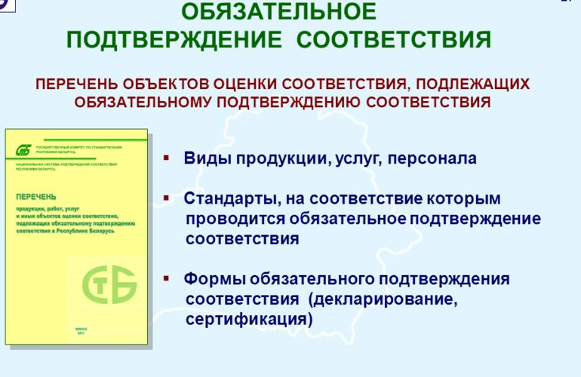
http://www.gosstandart.gov.by

Slide 14
продолжение
Добровольная сертификация проводится по желанию заявителя.
При добровольной сертификации заявитель сам выбирает ТНПА, на соответствие которым она осуществляется, и определяет показатели, проверяемые при ее проведении.
В перечень этих показателей обязательно включаются показатели безопасности, если они установлены в ТНПА для данного объекта подтверждения соответствия.

Slide 15
продолжение
Подтверждение соответствия проводится
аккредитованными органами по сертификации (если предусмотрены испытания – аккредитованными испытательными лабораториями (центрами)), а в случае декларирования соответствия – изготовителем (продавцом)
по схемам (установлены в ТР или в других ТНПА, утвержденных Госстандартом)

Slide 16


Знаки соответствия:
знак соответствия ТР – знак, свидетельствующий о проведении всех процедур подтверждения соответствия, установленных в ТР, и о соответствии маркированных им объектов требованиям ТР, распространяющихся на эти объекты.

Slide 17





продолжение
иные знаки соответствия НСПС РБ (устанавливает Госстандарт) – знаки, свидетельствующие о проведении всех необходимых процедур подтверждения соответствия и о соответствии маркированных ими объектов требованиям государственных стандартов Республики Беларусь.

Slide 18
3.2 Сертификация продукции
Порядок проведения сертификации продукции установлен в ТКП 5.1.02-2012 НСПС РБ. Сертификация продукции. Основные положения.
Проводится обязательная и добровольная сертификация продукции. Ее проводят аккредитованные органы по сертификации продукции.

Slide 19
Этапы проведения сертификации
подача заявки на сертификацию и документов, прилагаемых к ней (заявитель);
анализ документов и принятие решения по заявке (орган по сертификации продукции - ОпоС);
идентификация продукции и отбор образцов продукции (ОпоС);
испытания продукции (АИЛ);
исследование проекта продукции (ОпоС);

Slide 20
продолжение
ЗАЯВКА
на проведение сертификации продукции
1 ____________________________________________________________________________
наименование заявителя
__________________________________________________________________________________
юридический адрес__________________________________________________________________
__________________________________________,УНП____________________________________
банковские реквизиты _______________________________________________________________
телефон ___________________________________, факс___________________________________
в лице _____________________________________________________________________________
должность, фамилия, инициалы руководителя
заявляет, что_______________________________________________________________________
наименование вида продукции, код ТН ВЭД
изготовленная______________________________________________________________________
наименование изготовителя
выпускается серийно, партия, единичное изделие;
___________________________________________________________________________________
товаросопроводительный документ и объем партии
выпускаемая по_____________________________________________________________________
наименование и обозначение ТНПА
__________________________________________________________, соответствует требованиям
__________________________________________________________________________________
наименование и обозначение ТНПА
и просит провести обязательную (добровольную) сертификацию данной продукции на соответствие
требованиям указанных ТНПА по схеме ___________________
номер схемы сертификации
2 Заявитель обязуется:
выполнять все условия сертификации;
обеспечивать стабильность сертифицированных характеристик (показателей) продукции;
оплатить все расходы по проведению сертификации.
Приложения:
Руководитель предприятия __________________ ____________________
подпись фамилия, инициалы
«_____»______200_г.
Главный бухгалтер __________________ ____________________
подпись фамилия, инициалы
«_____»______200_г.
М.П.

Slide 21
продолжение
исследование типа продукции (ОпоС);
анализ состояния производства (ОпоС);
принятие решения о возможности выдачи сертификата соответствия (ОпоС);
выдача сертификата соответствия, а также заключение соглашения по сертификации между органом по сертификации и заявителем (ОпоС);

Slide 22
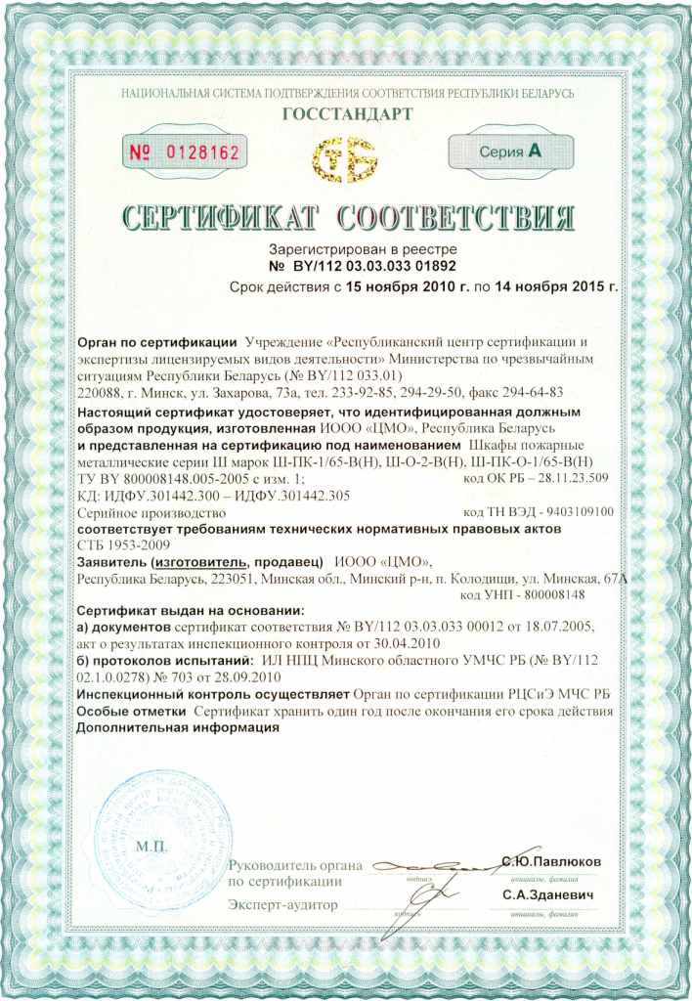
Сертификат соответствия обязательной сертификации

Slide 23
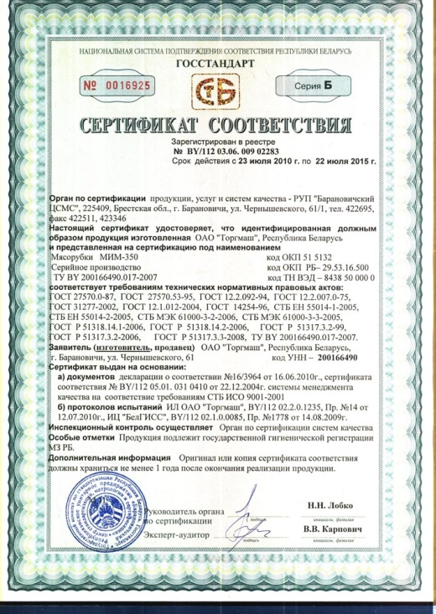
Сертификат соответствия добровольной сертификации

Slide 24
продолжение
инспекционный контроль за сертифицированной продукцией (в соответствии со схемой сертификации; ОпоС).

Slide 25
3.3 Декларирование соответствия продукции
ТКП 5.1.03-2012 Национальная система подтверждения соответствия Республики Беларусь. Декларирование соответствия продукции. Основные положения.
Форма обязательного подтверждения соответствия.

Slide 26
продолжение
Декларирование соответствия осуществляется изготовителями (продавцами), т.е. заявителями на подтверждение соответствия.
Декларированию соответствия подлежит продукция, в отношении которой такая форма обязательного подтверждения соответствия установлена в техническом (их) регламенте (ах) или (до введения в действие технических регламентов) которая включена в Перечень.

Slide 27
продолжение
Заявитель может принять декларацию о соответствии:
на основании собственных доказательств и (или)
доказательств, полученных с участием аккредитованной испытательной лаборатории (центра) и (или) аккредитованного органа по сертификации.

Slide 28
продолжение
Проводится по схемам (1д…6д).
Принятая заявителем декларация о соответствии обязательно должна быть зарегистрирована в органе по сертификации продукции.
Заявитель может вместо принятия декларации о соответствии на продукцию, включенную в Перечень, провести обязательную сертификацию и получить сертификат соответствия.

Slide 29
3.4 Сертификация работ, услуг
Сертификация услуг в НСПС РБ регламентирована ТКП 5.1.04-2012 НСПС РБ. Сертификация выполнения работ, оказания услуг. Основные положения.
Проводится обязательная и добровольная сертификация услуг. Проводят аккредитованные органы по сертификации услуг.

Slide 30
продолжение
Услуга – это результат непосредственного взаимодействия исполнителя и потребителя, а также собственной деятельности исполнителя по удовлетворению потребностей потребителя.
Работа – процесс получения определенного результата, имеющего материальное выражение.

Slide 31
Порядок проведения сертификации работ, услуг
подача заявки на проведение сертификации (заявитель) и идентификация работ, услуг (ОпоС);
анализ документов (ОпоС);
проведение оценки мастерства и (или) квалификации персонала, выполняющего работы, оказывающего услуги (ОпоС);

Slide 32
продолжение
проведение оценки стабильности процесса выполнения работ, оказания услуг (ОпоС);
проведение выборочной проверки результата услуг (ОпоС);
анализ результатов сертификации и принятие решения о выдаче сертификата соответствия (ОпоС);

Slide 33
продолжение
выдача сертификата соответствия и заключение соглашения по сертификации (ОпоС);
инспекционный контроль за сертифицированными услугами (ОпоС).

Slide 34
3.5 Сертификация СМК
Система менеджмента качества – система менеджмента для руководства и управления организацией применительно к качеству.
Общие требования к порядку проведения работ по сертификации СМК установлены в ТКП 5.1.05-2012 НСПС РБ. Сертификация систем управления. Основные положения.

Slide 35
продолжение
Цель сертификации СМК:
подтверждение независимым аккредитованным органом по сертификации систем управления того, что СМК организации-заявителя соответствует требованиям ТНПА на СМК

Slide 36
продолжение
организация-заявитель имеет условия и принимает меры для выпуска продукции (выполнения работ/оказания услуг), соответствующей требованиям потребителей и других заинтересованных сторон, нормативных правовых актов (НПА), ТНПА и другим обязательным требованиям.

Slide 37
продолжение
Проводится добровольная сертификация СМК, т.е. по инициативе организации-заявителя.
Проводят – аккредитованные органы по сертификации систем управления в соответствии с областью аккредитации

Slide 38
Порядок проведения сертификации СМК
подача заявки на проведение работ по сертификации СМК и представление материалов (документов) с исходной информацией (заявитель);
анализ заявки на правильность заполнения и представленных материалов (документов) на достаточность и отсутствие угрозы беспристрастности (ОпоС);

Slide 39
продолжение
принятие решения о возможности проведения первичной сертификации СМК, определение времени аудита;
составление программы аудита;
выбор и назначение команды по аудиту;
проведение сертификационного аудита СМК на первом этапе;
проведение сертификационного аудита СМК на втором этапе;

Slide 40
продолжение
Аудит – систематический, независимый и документированный процесс получения свидетельств аудита (записи, факты, информация, которая может быть проверена) и объективного их оценивания для определения степени выполнения критериев аудита.

Slide 41
АУДИТ включает:
  предварительное совещание;
  экспертизу документов СМК (только на первом этапе сертификационного аудита);
  сбор и верификацию информации (верификация – подтверждение посредством представления объективных свидетельств того, что установленные требования были выполнены);
  получение свидетельств аудита и подготовка выводов;
  подготовку заключения по результатам аудита;
  заключительное совещание.

Slide 42
продолжение
рассмотрение результатов аудита и принятие решения о выдаче сертификата соответствия;
инспекционный контроль за сертифицированной СМК.

